Slide 1








SOCIAL SCIENCIES
TERCER PERIODO

Slide 2
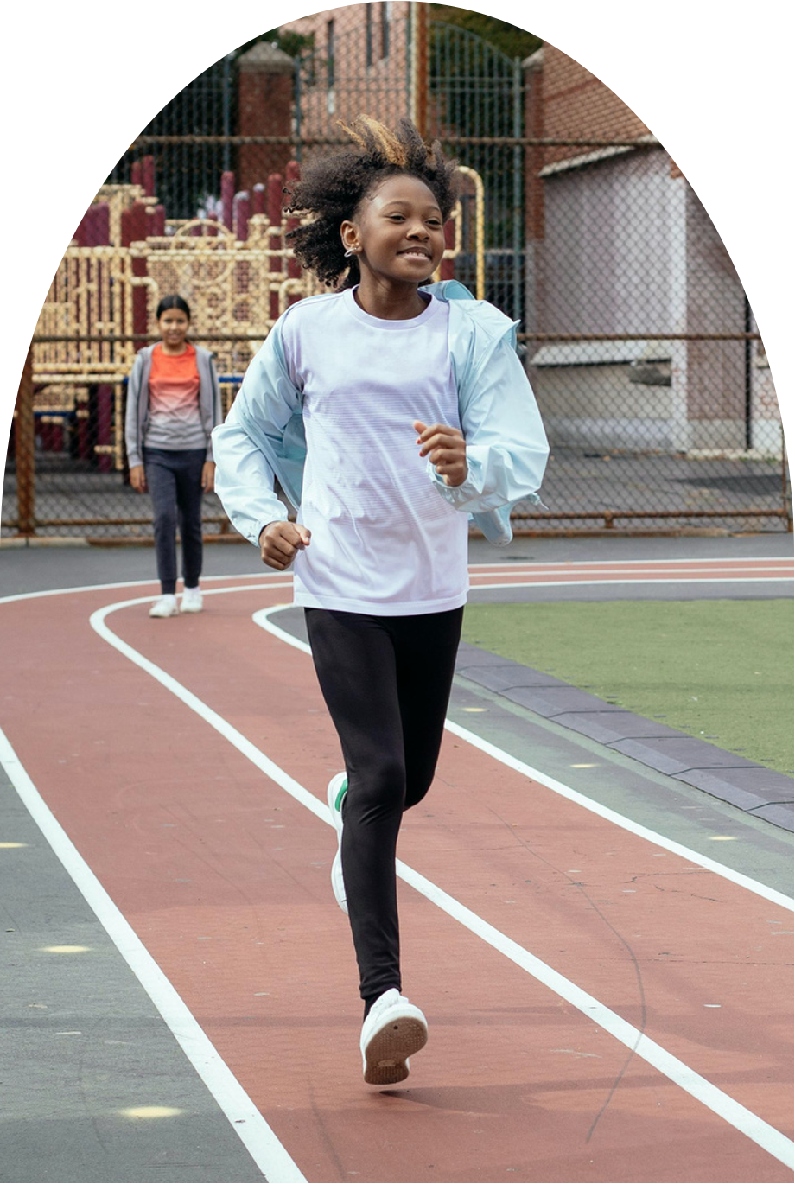


SESIÓN 1 Y 2

Slide 3




Propósito:
Participo activamente en la construcción y organización del acuerdo pedagógico integral y desarrollo actividades preliminares para reconocer la asignatura y su desarrollo durante el tercer periodo.

Slide 4

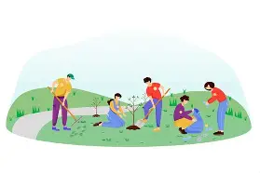


Activador:
¿Que crees que verás este periodo?

Slide 5
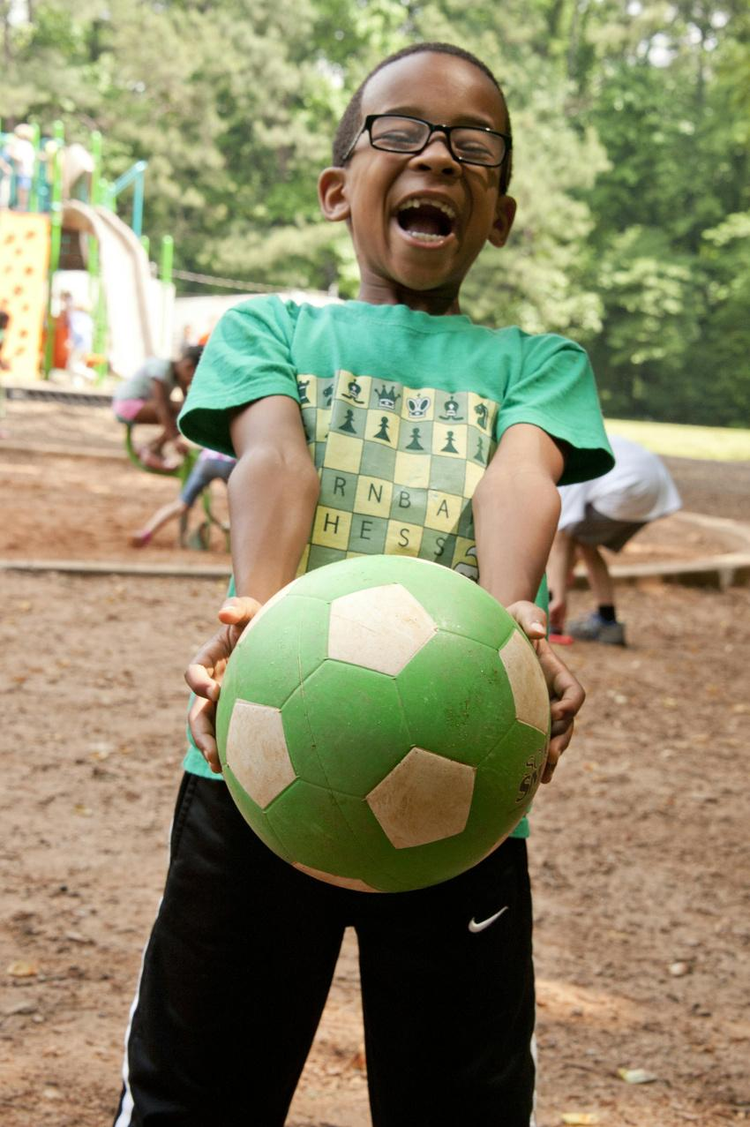
Presentación de contenidos: Se socializa el achievement, topics y concepts definidos para el periodo. La docente realiza una lectura explicativa sobre qué se va a hacer, cómo se va a desarrollar y con qué propósito.
Retroalimentación: Se brinda orientación sobre la thinking routine que se implementará.
Orientación de la atención: Los estudiantes aplican la thinking routine a la imagen compartida al inicio de la clase. La actividad se registra en el cuaderno.
Procesamiento de la información: Los estudiantes comparten sus interpretaciones de la rutina visual aplicada.
Tarea creativa: La docente solicita a los estudiantes realizar una portada integrada correspondiente al tercer periodo.

Slide 6

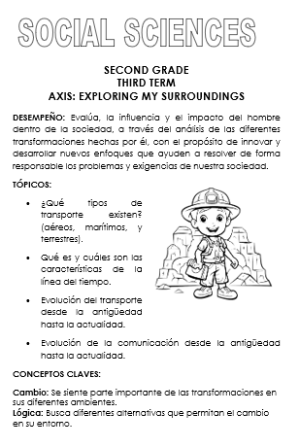



En el cuaderno de trabajo:

Slide 7



CIERRE – SIGNIFICO
Evaluación formativa: Los estudiantes expresan inquietudes y expectativas sobre el proceso de aprendizaje, integrando también el proyecto ABP.
Transferencia de aprendizaje: Se reflexiona sobre el sentido, significado, metacognición y transferencia del contenido.
Se relacionan los conceptos Transformación social / Causalidad con los temas que se abordarán durante el tercer periodo.

Slide 8
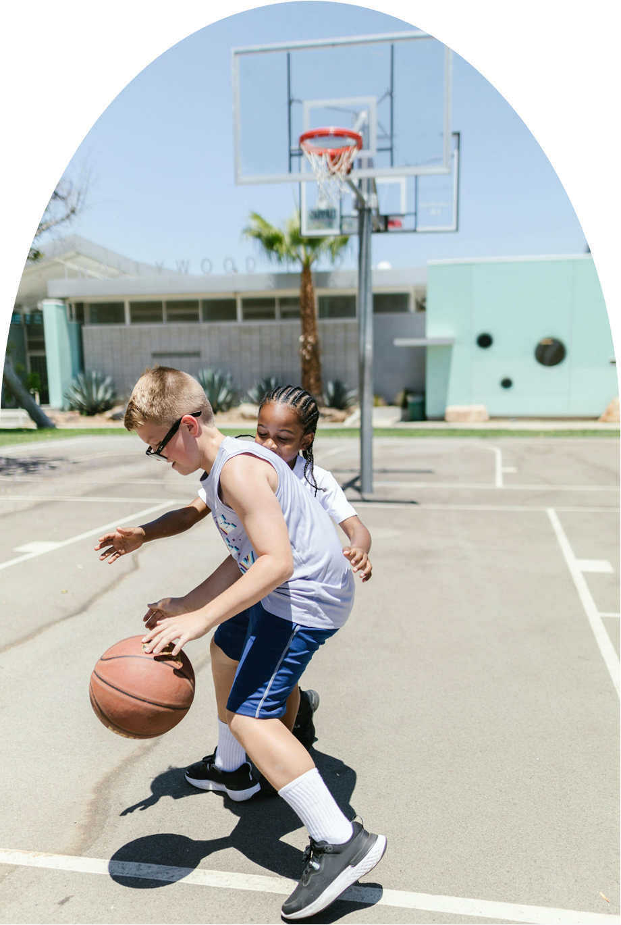

SESIÓN 3

Slide 9
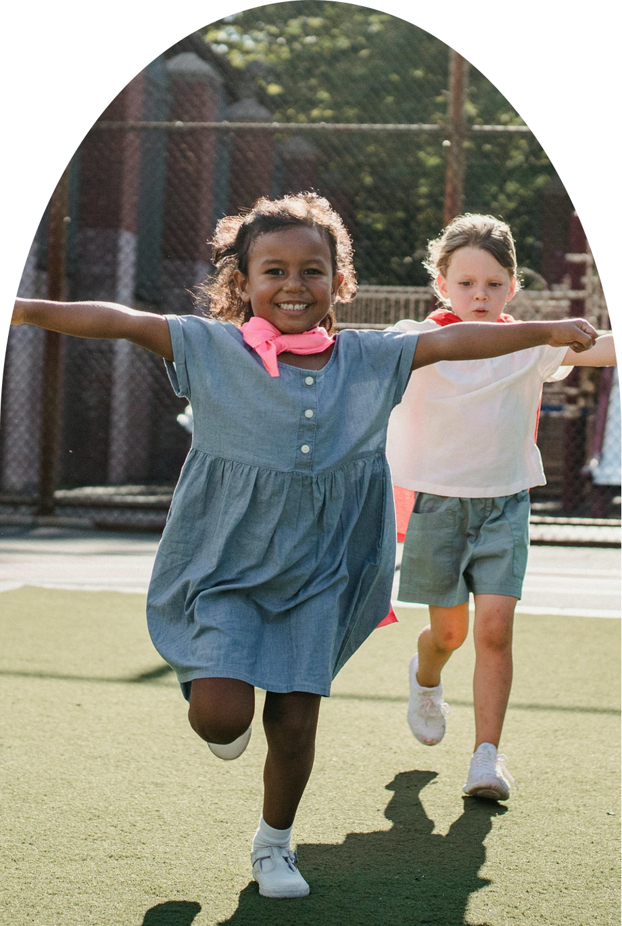

Propósito:
Reconozco los grandes avances de la humanidad a lo largo de la historia (history) y sus diferentes etapas, así como los cambios tecnológicos (technology changes) que han contribuido al desarrollo humano (human development). Esto me permite proyectarme hacia el futuro con una visión de transformación y progreso.

Slide 10
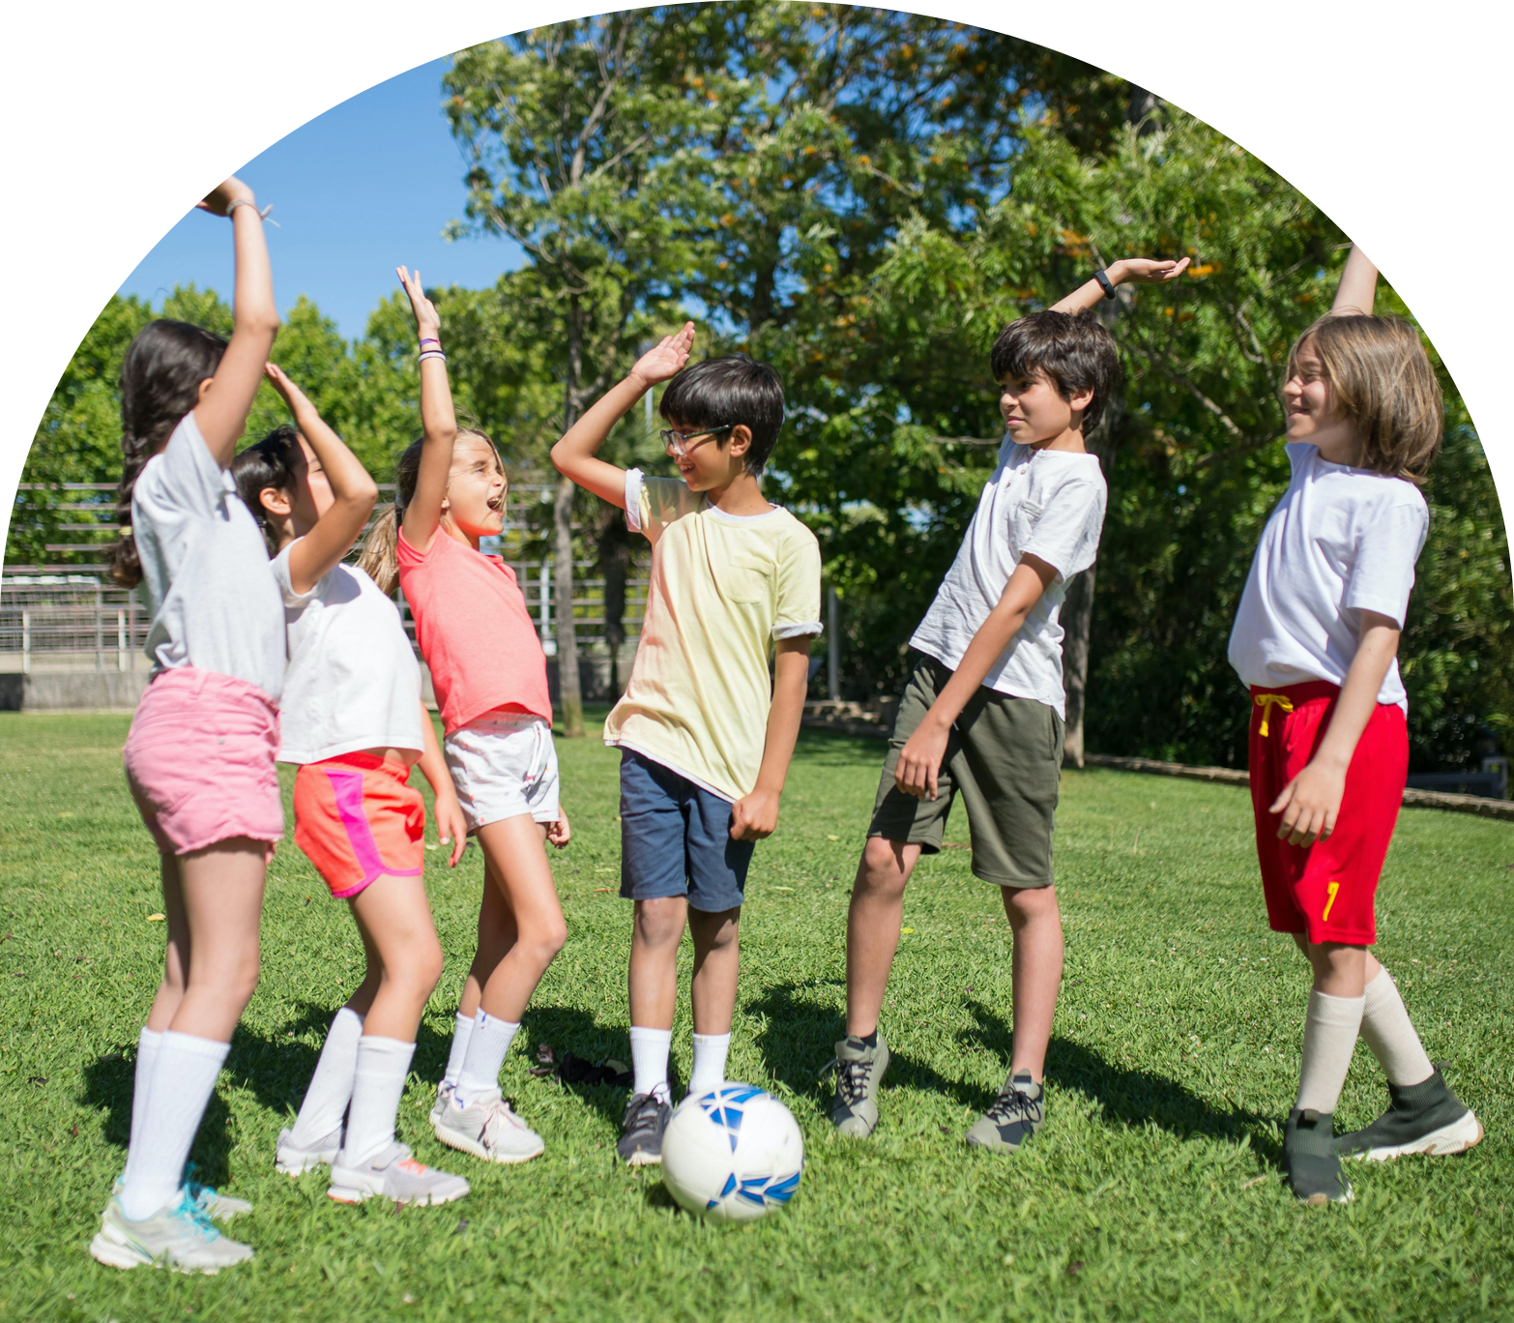
Activador cognitivo:
Observar el video de introducción al contenido de la semana, para luego de forma oral hacer la rutina de pensamiento que se empleará en este tercer periodo. VEO, PIENSO, ME PREGUNTO sobre lo observado.

Slide 11
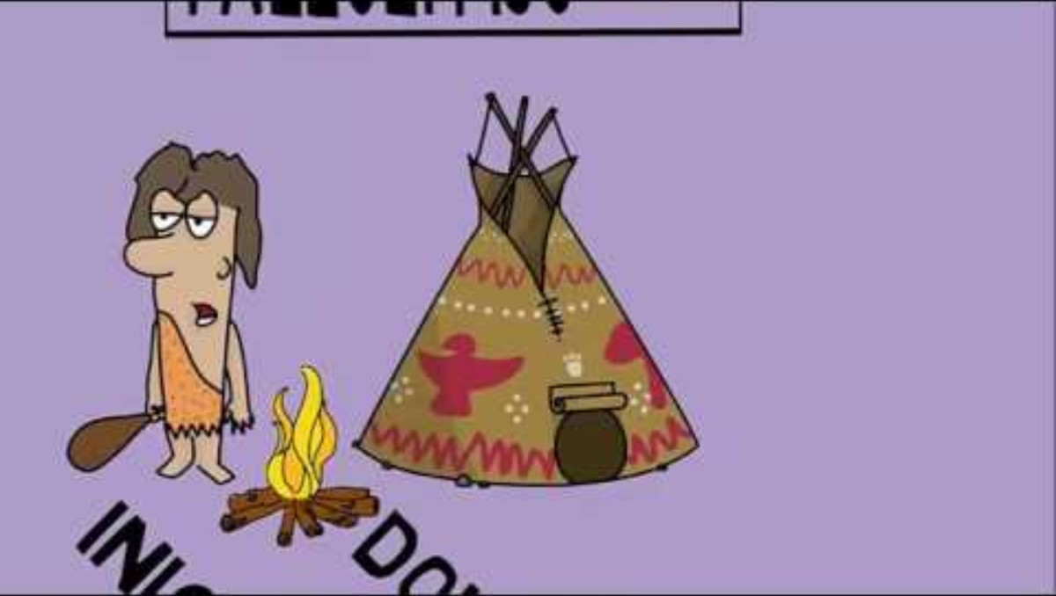


Slide 12

Actividad Participativa: Los cambios en el desarrollo de la humanidad.
Explicación de la docente: Durante la intervención los estudiantes participan expresando sus ideas.
Concepto: Con el paso de los años, se han visto diferentes avances de la humanidad, en campos como su forma de vestir, comunicación, su vivienda, sus medios de transporte y en sí su total adaptación a su contexto de vida.
Para conocer de forma general podemos repasar algunos aspectos:
Vestimenta: pasar de pieles de animales a ropas de finos materiales
Comunicación: de pasar de las señales de humo al internet y celular.
Vivienda: de pasar de las cuevas a altísimos edificios.
Transportes: de pasar del caballo al cohete.
Alimentación: de pasar del cazar animales a la producción agrícola y de otras especies animales para el consumo.
Realizaremos la contextualización en el cuaderno con el diseñador gráfico hamburguesa.

Slide 13
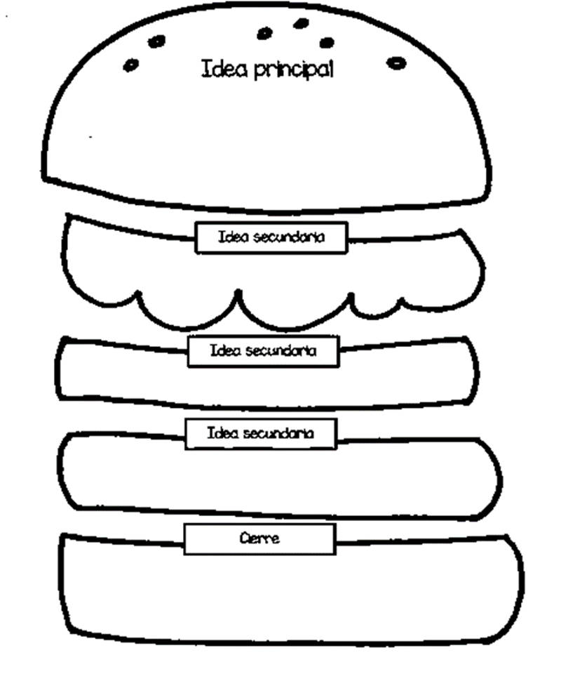



ACTIVIDAD:
43%
60%
35%

Slide 14
Recuerda: El desarrollo humano, depende de cómo es nuestra adaptación al medio y a la sociedad.
Compromiso: Consulta con tus padres que hacen y cómo aportan a la sociedad desde su profesión u ocupación.
CIERRE: Rutina de pensamiento Ticket de salida (Ágora)

Slide 15
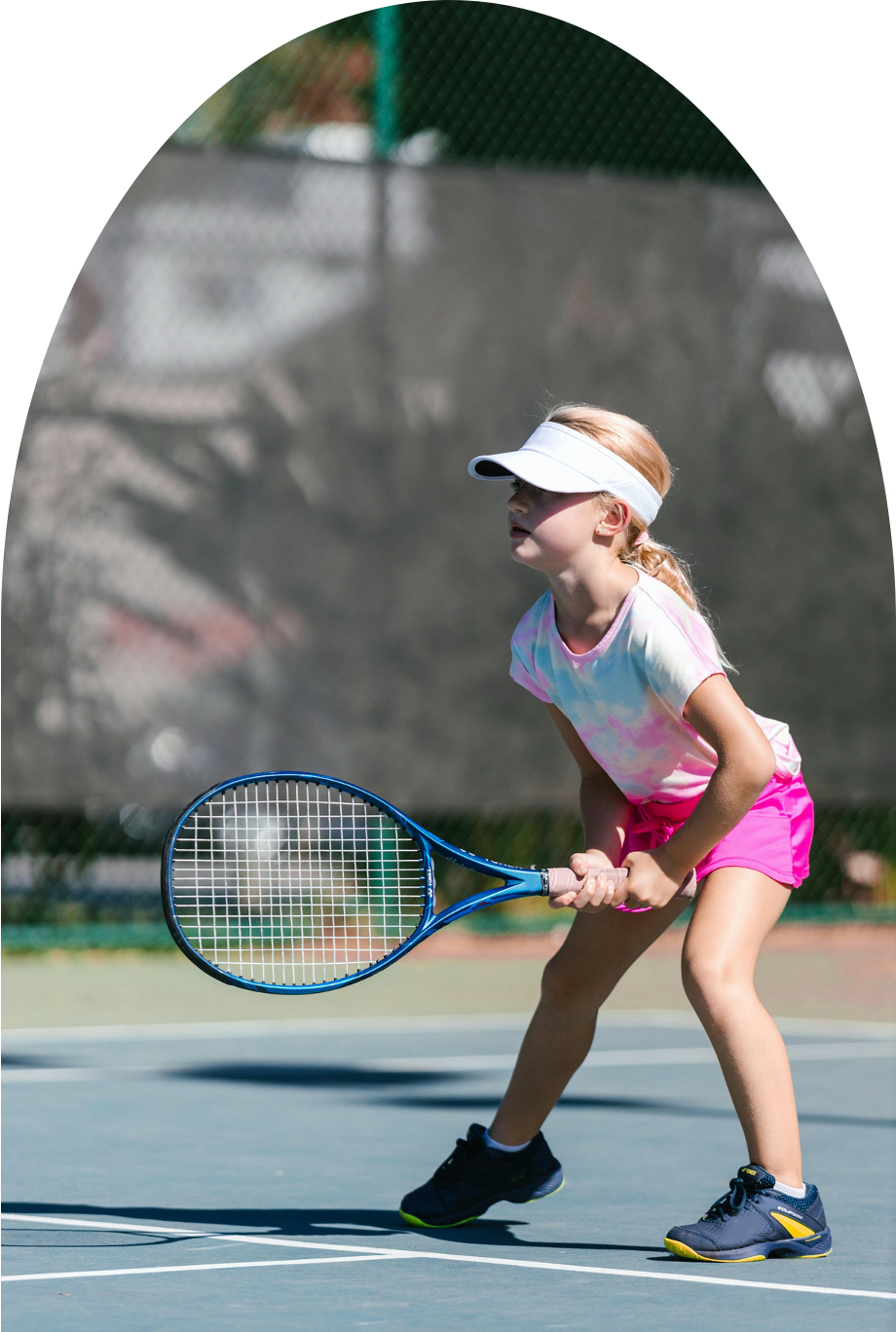




¡LO HICISTE GENIAL!

